Slide 2
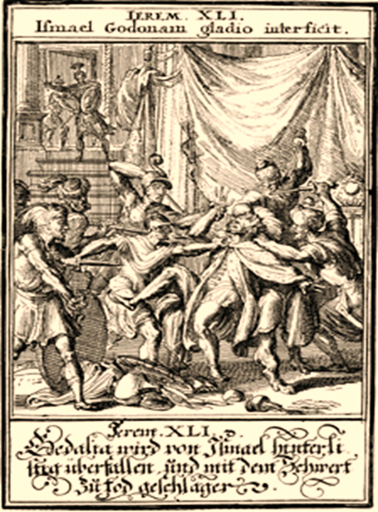
1. Prin luna a şaptea, Ismael, fiul lui Netania, fiul lui Elişama, din neam regesc, a venit cu dregătorii regelui şi cu zece oameni la Godolia, fiul lui Ahicam, în Miţpa, şi au mâncat acolo pâine împreună.
2. Apoi s-a sculat Ismael, fiul lui Netania, şi cei zece oameni care erau cu el, şi au lovit cu sabia pe Godolia, fiul lui Ahicam, fiul lui Şafan, şi au ucis pe acela pe care regele Babilonului îl pusese căpetenie peste ţară.
Asasinarea lui Godolia

Slide 3
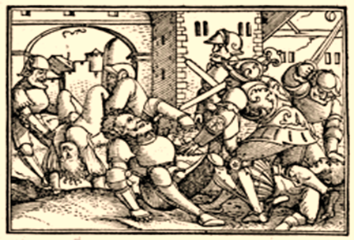
Asasinarea lui Godolia
3. De asemenea a ucis Ismael şi pe toţi Iudeii care erau cu Godolia, în Miţpa, precum şi pe Caldeii oşteni care se aflau acolo.
4. Iar a doua zi după uciderea lui Godolia, pe când nu ştia nimeni de aceasta,

Slide 4
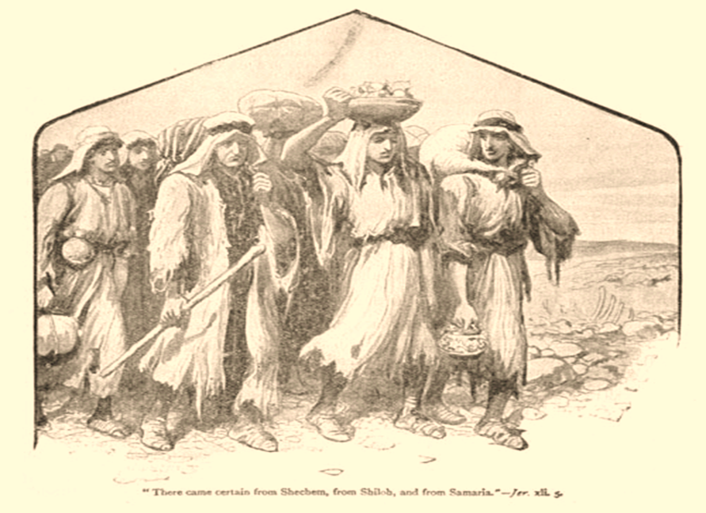
Au venit din Sichem, din Silo, şi din Samaria
5. Au venit din Sihem, din Şilo şi din Samaria optzeci de oameni cu bărbile rase şi cu hainele sfâşiate şi cu tăieturi pe trup, aducând daruri şi tămâie în mâinile lor pentru jertfă în templul Domnului.
6. Iar Ismael, fiul lui Netania, din Miţpa, a ieşit întru întâmpinarea lor; şi mergând el plângând, s-a întâlnit cu ei şi le-a zis: "Duceţi-vă la Godolia, fiul lui Ahicam".
7. Şi după ce au ajuns ei în mijlocul cetăţii, Ismael, fiul lui Netania, i-a ucis şi i-a aruncat într-o groapă, ajutat de oamenii care erau cu el.

Slide 5
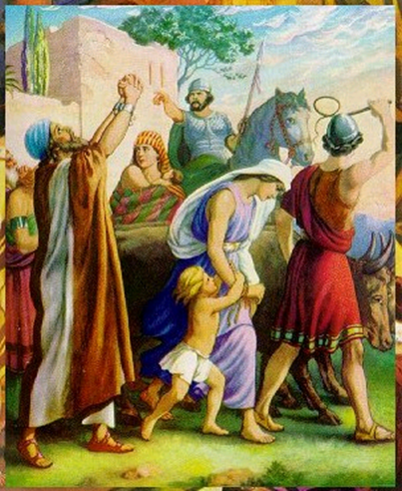
8. Dar s-au găsit printre aceştia zece oameni care au zis lui Ismael: "Nu ne ucide, căci noi avem agoniseli de grâu, de orz, de untdelemn şi de miere, ascunse la câmp". Şi el s-a oprit şi nu i-a omorât pe aceia împreună cu ceilalţi fraţi ai lor.
9. Groapa însă în care a aruncat Ismael toate trupurile oamenilor, pe care el i-a ucis pentru Godolia, era chiar aceea pe care o făcuse regele Asa, temându-se de Baeşa, regele lui Israel. Pe aceasta a umplut-o Ismael, fiul lui Netania, cu cei ucişi.
10. Apoi Ismael a luat , prizonieri tot restul de popor, ce era în Miţpa, pe fiicele regelui şi tot poporul ce mai rămăsese în Miţpa, pe care Nebuzaradan, căpetenia gărzii, îl încredinţase lui Godolia, fiul lui Ahicam; şi luându-i pe aceştia, Ismael, fiul lui Netania, s-a îndreptat spre fiii lui Amon.
Prizonieri tot restul de popor

Slide 6
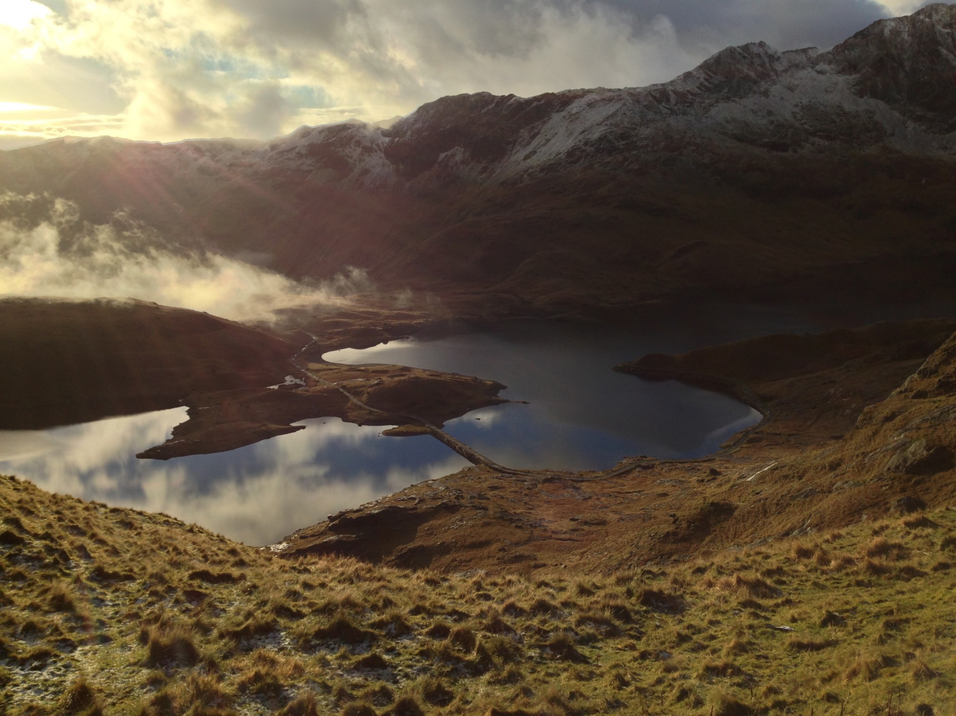
Iazul cel mare din Gabaon
11. Dar când Iohanan, fiul lui Carea, şi toţi căpitanii oştirii, care erau cu el, au auzit de nelegiuirile ce săvârşise Ismael, fiul lui Netania, au luat toţi oamenii lor şi s-au dus să se bată cu Ismael, fiul lui Netania,
12. Şi I-au ajuns la iazul cel mare din Gabaon.
13. Când tot poporul ce era cu Ismael a văzut pe Iohanan, fiul lui Carea, şi pe toate căpeteniile oştirii care erau cu dânsul, s-au bucurat.

Slide 7
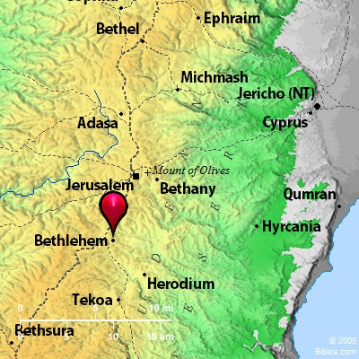
14. Şi s-a întors tot poporul pe care Ismael îl ducea în robie din Miţpa şi, plecând, s-a dus la Iohanan, fiul lui Carea,
15. Iar Ismael, fiul lui Netania, a fugit de Iohanan cu opt oameni şi s-a dus la fiii lui Amon.
16. Atunci Iohanan, fiul lui Carea, şi toate căpeteniile oştirii, care erau cu el, au luat din Miţpa tot poporul ce rămăsese şi pe care el îl scăpase de Ismael, fiul lui Netania, după ce acesta ucisese pe Godolia, fiul lui Ahicam - bărbaţii, oştenii, femeile, copiii şi eunucii pe care îi scosese din Gabaon,
17. Şi s-a dus şi s-a oprit în satul Chimham, lângă Betleem,

Slide 8
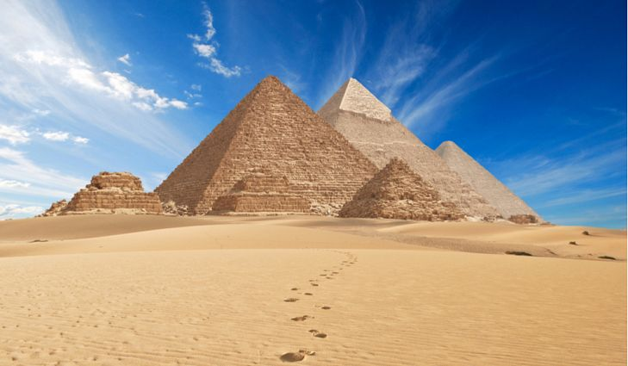
Egipt
18. Ca apoi să plece în Egipt de frica Caldeilor, căci se temea de ei, pentru că Ismael, fiul lui Netania, ucisese pe Godolia, fiul lui Ahicam, pe care regele Babilonului îl pusese căpetenie peste ţară.

Slide 9
Când sufletul nostru este în întregime îndreptat spre Dumnezeu... toate întrebările încetează... Nu mai există decât o întrebare... Cum să dobândim pe Duhul Sfânt în noi şi să-L păstrăm...!
Profesor Gheorghe Donea
donea_gheorghe@yahoo.com

